Slide 1
NEXT.RUNNERS
띵비엣 (Tiếng Việt)
음악으로 시작하는 베트남어 학습 SaaS
1차 프로젝트 발표 발표자: 띵비엣 팀

Slide 2
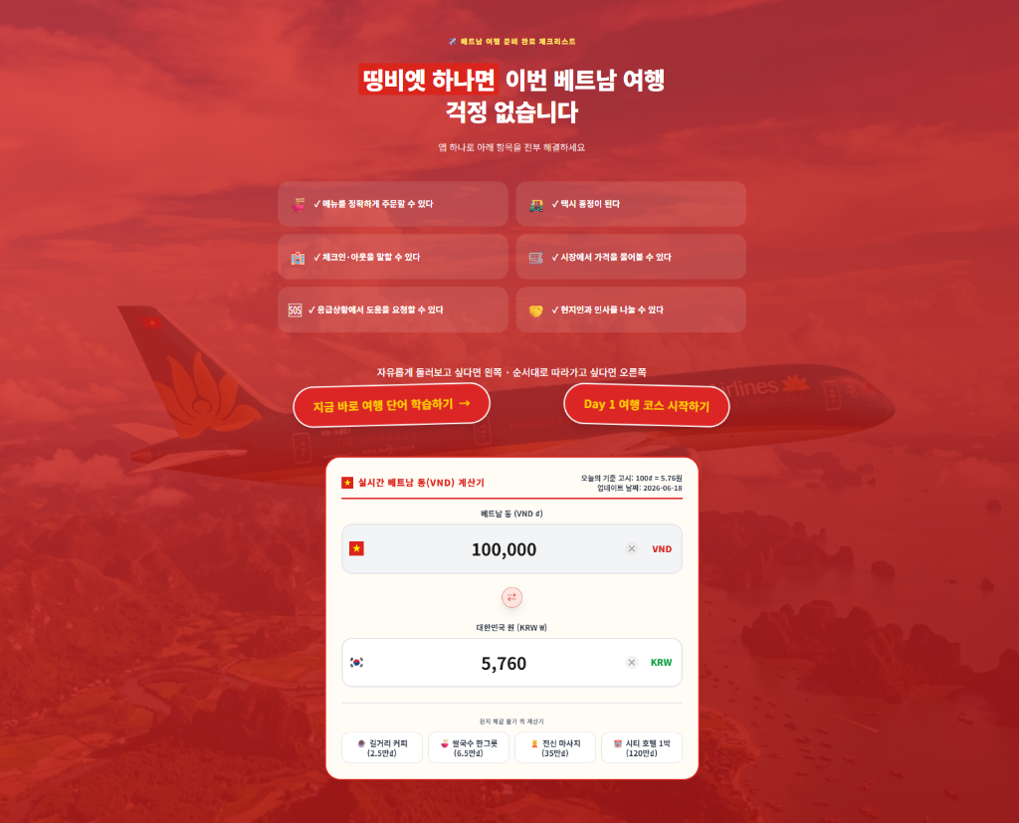
01. 서비스 소개
NEXT.RUNNERS
띵비엣(tieng-viet.kr)
음악으로 시작하는 베트남어 학습 SaaS
핵심 가치: '번역기로 외웠는데 현지인이 못 알아듣는다면, 문제는 성조입니다'
핵심 타깃: 베트남 여행자, 결혼이민, 주재원, 비즈니스맨
개발 계기: 교재 없이 음악으로만 베트남어 익힌 본인 경험담

Slide 3
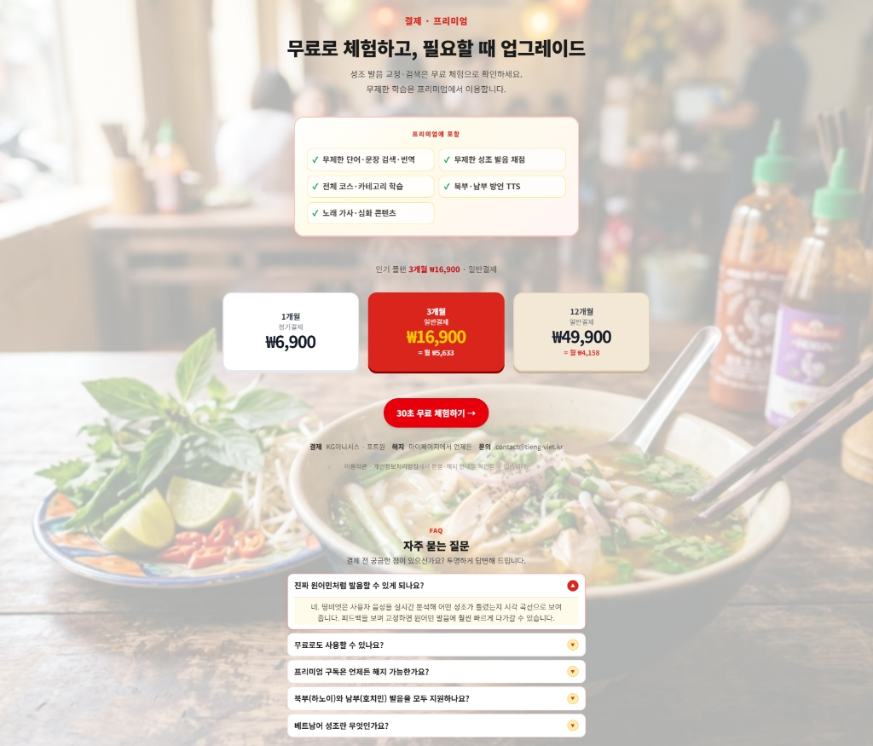
02. 기획 배경과 방향성
NEXT.RUNNERS
국내 베트남어 학습자 증가
기존 앱(듀오링고 등)의 성조 학습 취약점을 공략한 차별화 포인트
학습 방향: 음악·상황 기반 + AI 발음 분석으로 '귀로 익히는' 학습
프리미엄 구조: 비회원 → 무료회원 → 유료구독 (₩6,900~/월)

Slide 4
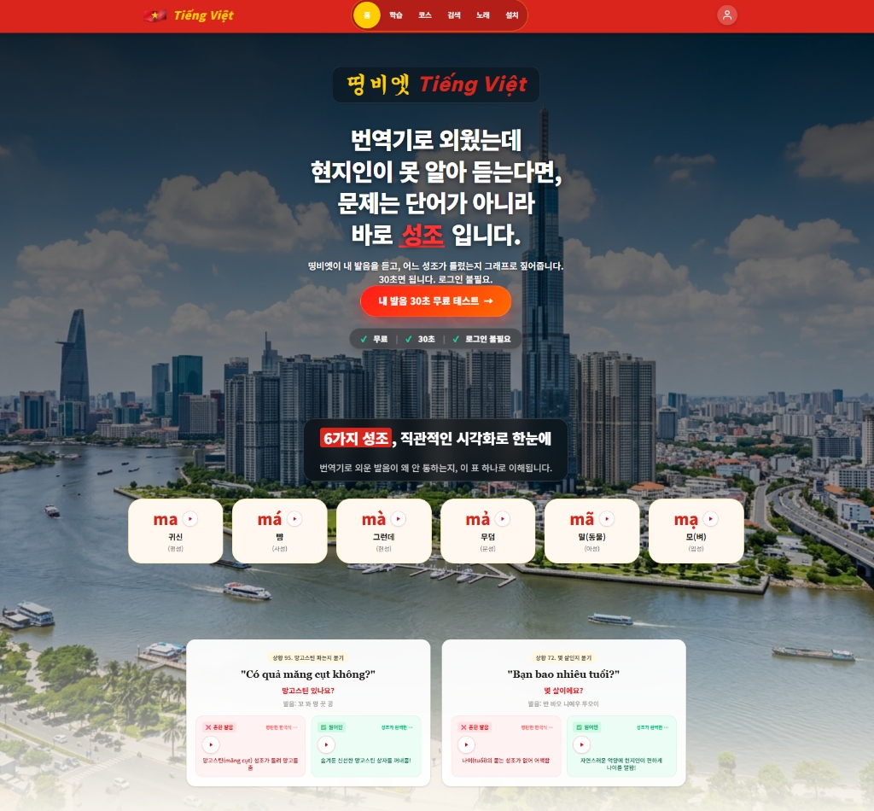
03. UX전략 및 UI컨셉
NEXT.RUNNERS
UX 전략적 퍼널
로그인 없이 30초 체험 → 가입 유도 → 구독 전환
베트남 국기 레드 + 골드 브랜드 컬러 활용
호치민 스카이라인 배경으로 완벽한 현지감 연출
남/북부 방언 분리 UI 및 6성조 SVG 곡선 시각화

Slide 5
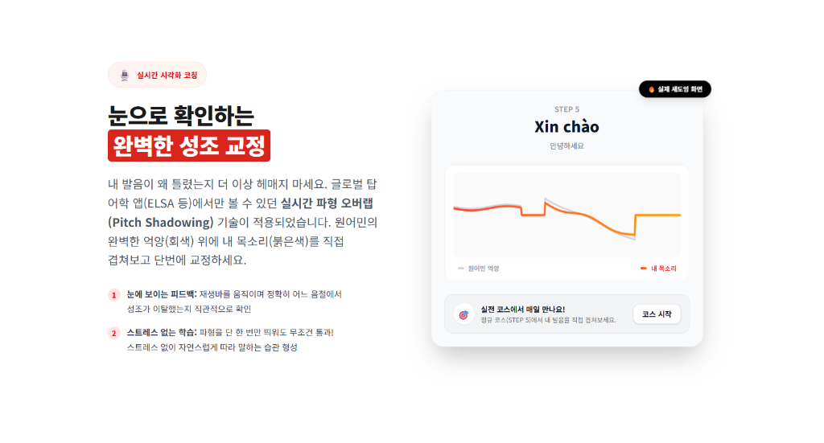
04. 핵심 기능 (발음 & 성조)
NEXT.RUNNERS
성조 시각화 및 피드백 시스템
원어민 억양(회색) vs 내 목소리(빨간색) 피치 오버랩 기술

Slide 6
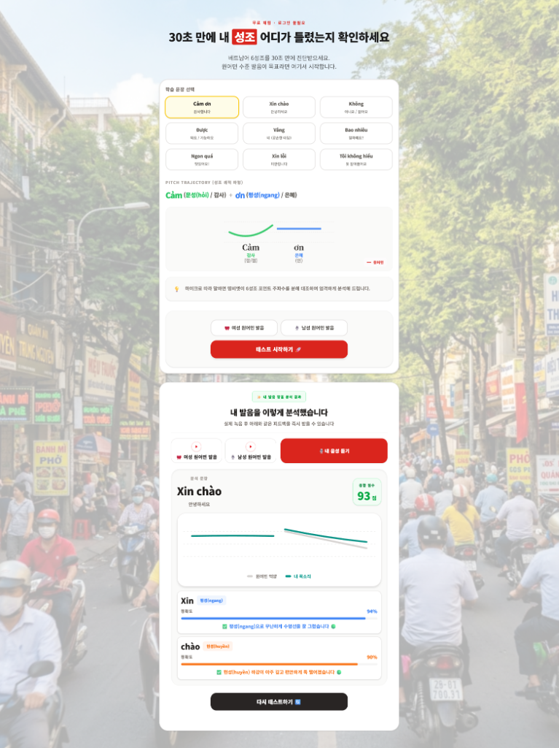
04. 핵심 기능 (발음 & 성조)
NEXT.RUNNERS
30초 발음 테스트
로그인 없이 바로 가능한 30초 발음 테스트 및 음절별 점수 분석 피드백 제공

Slide 7
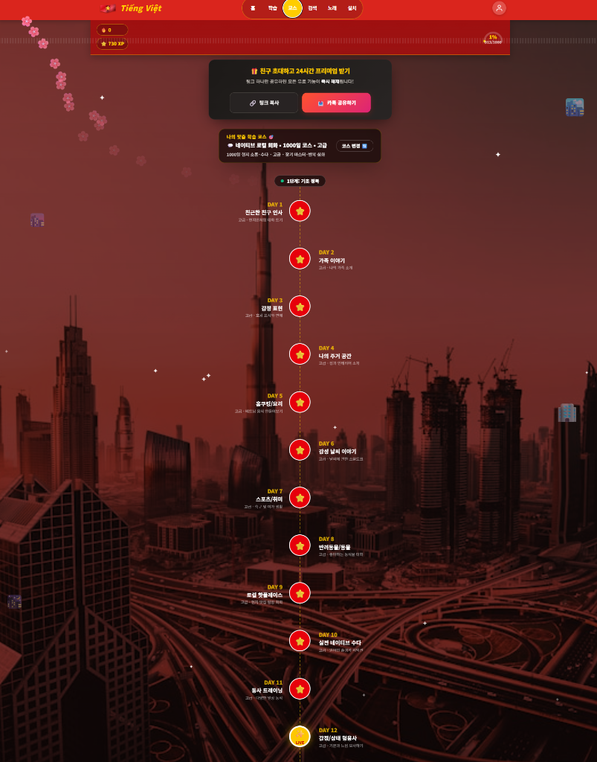
04. 핵심 기능 (14일 코스맵)
NEXT.RUNNERS
체계적인 14일 학습 로드맵
DAY별 상황 학습 → 퀴즈 → 발음 평가 3단계로 구성

Slide 8
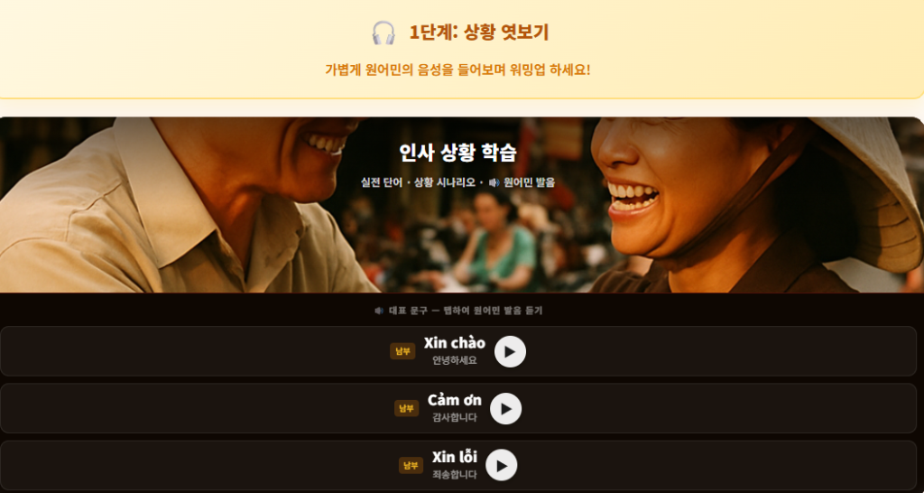
04. 핵심 기능 (14일 코스맵)
NEXT.RUNNERS
1단계: 상황 엿보기
핵심 표현이 사용되는 현지 상황을 먼저 파악하여 이해도 상승

Slide 9
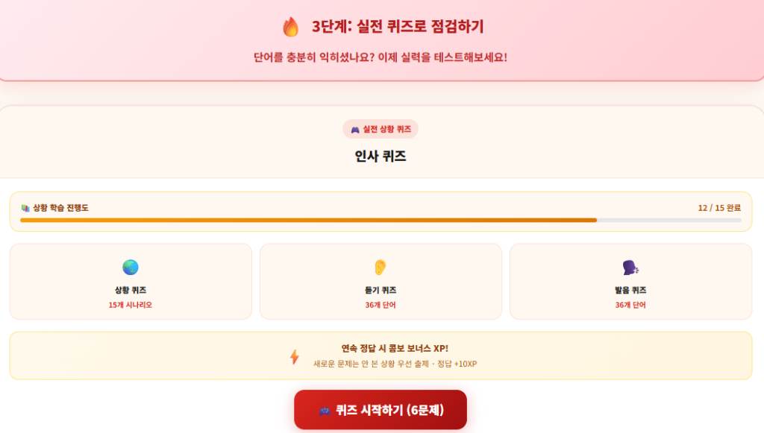
04. 핵심 기능 (14일 코스맵)
NEXT.RUNNERS
3단계: 실전 퀴즈
학습한 내용을 바탕으로 한 직관적인 퀴즈 풀이

Slide 10
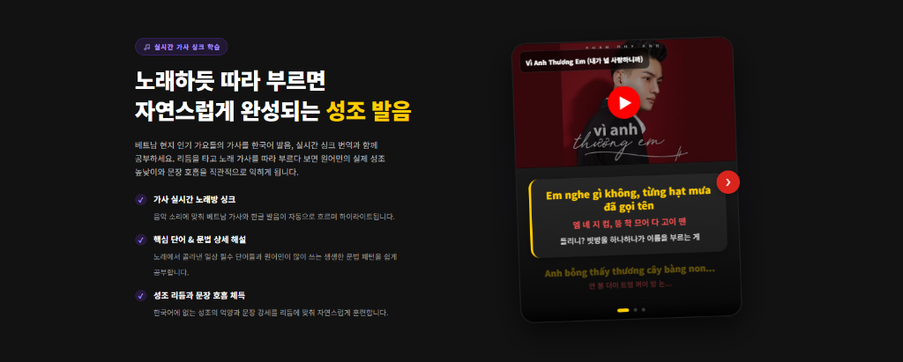
04. 핵심 기능 (노래 LRC 싱크)
NEXT.RUNNERS
몰입형 가사 싱크 시스템
베트남 인기곡 가사 싱크 기능으로 음악을 들으며 자연스럽게 학습

Slide 11
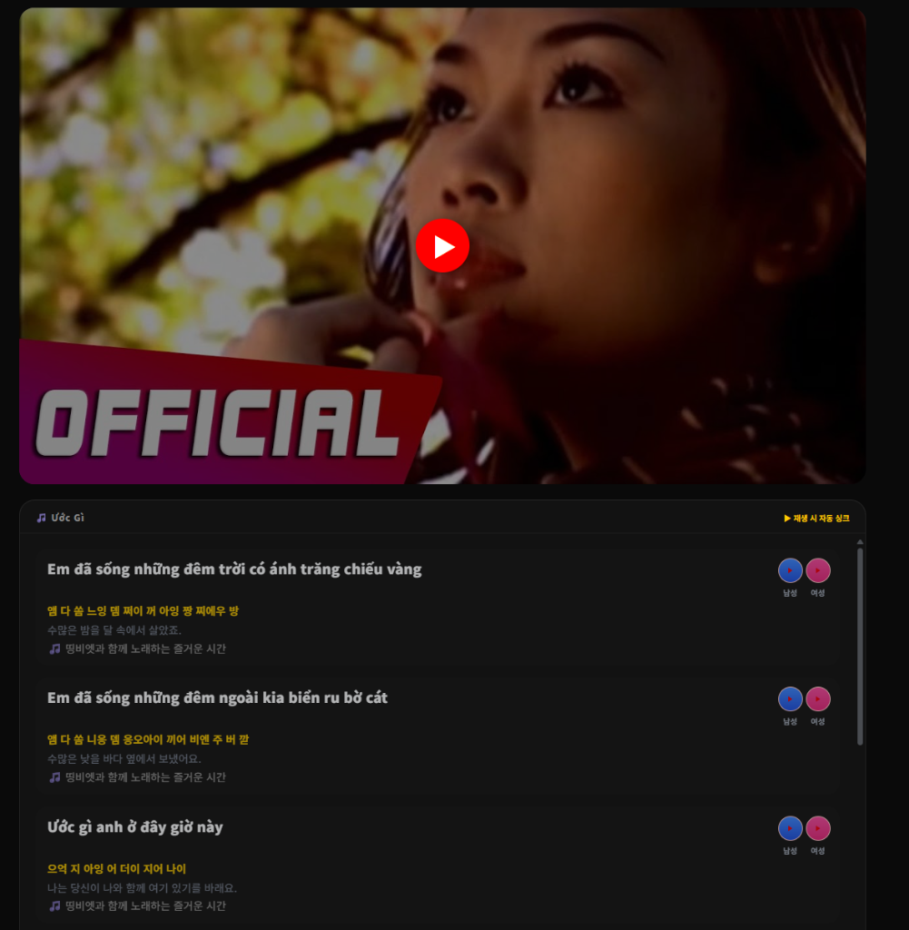
04. 핵심 기능 (노래 LRC 싱크)
NEXT.RUNNERS
오피셜 뮤직비디오 연동
가사만 보는 것이 아니라 실제 뮤직비디오와 완벽하게 동기화

Slide 12
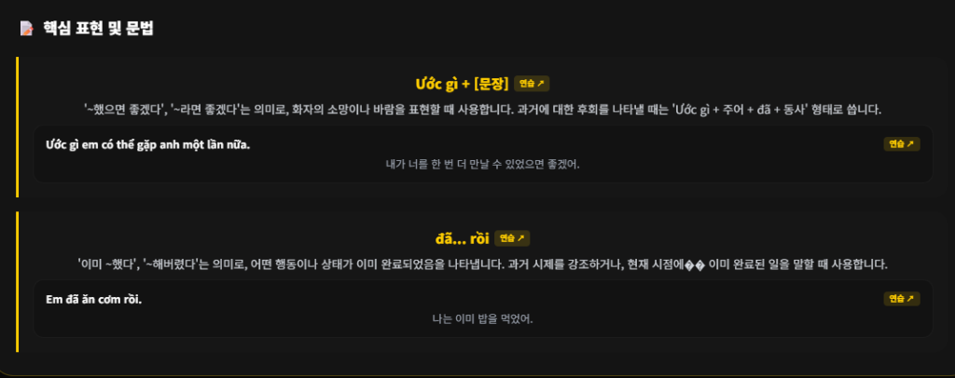
04. 핵심 기능 (노래 LRC 싱크)
NEXT.RUNNERS
핵심 표현 및 문법
가사 속에 숨어있는 핵심 문법과 주요 표현을 상세히 풀이

Slide 13
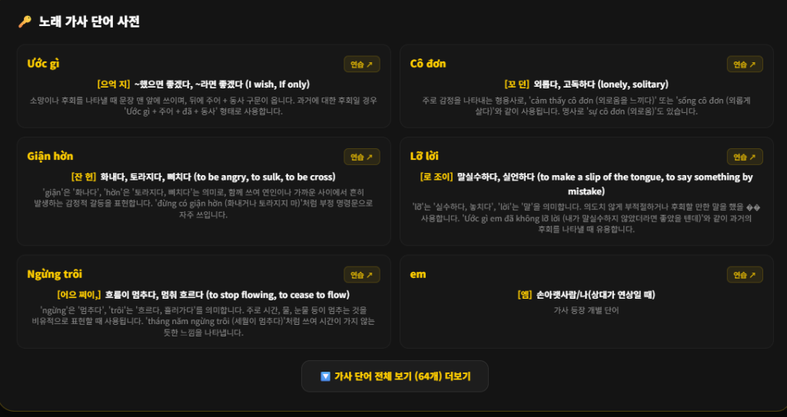
04. 핵심 기능 (노래 LRC 싱크)
NEXT.RUNNERS
노래 가사 단어 사전
곡에 등장하는 주요 단어들을 한눈에 볼 수 있는 전용 사전 제공

Slide 14
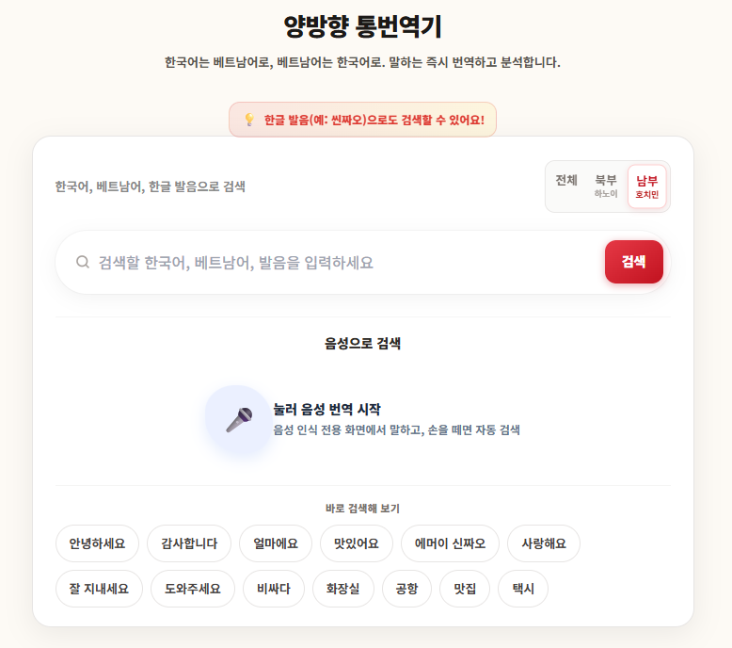
04. 핵심 기능 (통번역기)
NEXT.RUNNERS
실시간 양방향 번역기
한글 발음(씬짜오)으로도 직관적으로 검색 가능
음성 인식 번역 및 자주 쓰는 표현 분석 제공

Slide 15
05. 개발 협업 및 구현 과정
NEXT.RUNNERS
1인 개발 시스템 아키텍처
AI 코딩 툴(Antigravity/Cursor) + Claude 아키텍처 설계로 효율 극대화
스택: Next.js · TypeScript · Supabase · Vercel · Cloudflare
결제 모듈: KG이니시스 PortOne V2 + Kakao Pay
앱 배포: Android TWA (Google Play 클로즈드 테스트 배포 완료)
이슈 트러블슈팅: TTS 429 오류 발생 → Supabase Storage 2레이어 캐시 도입으로 해결

Slide 16
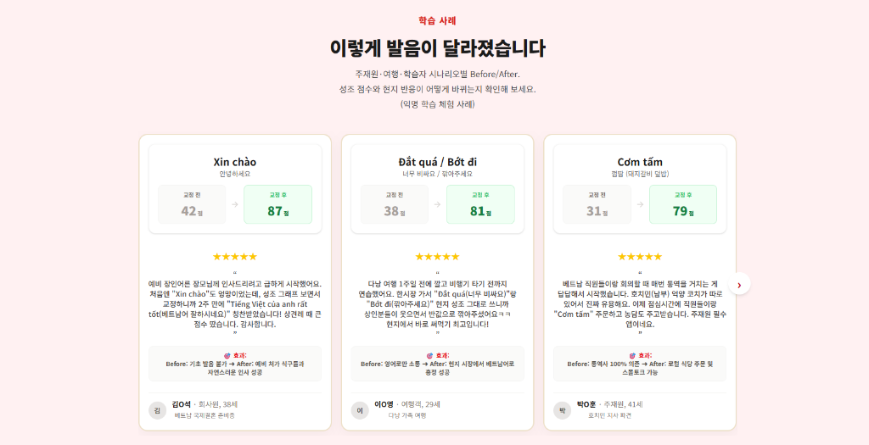
06. 향후 계획 및 비전
NEXT.RUNNERS
단계별 로드맵
단기: 정기결제 MID 계약 완료, Google Play 스토어 공개 출시
중기: 유료 구독자 100명 확보 및 Naver 블로그 바이럴 마케팅
장기: 태국어·인도네시아어 등 타 언어 확장, B2B 패키지 제공, 월 안정적인 수익 모델 구축

Slide 17
07. Q&A
NEXT.RUNNERS
자주 묻는 질문 (FAQ)
Q. 진짜 원어민처럼 발음할 수 있나요?
→ 피치 오버랩 기술을 통해 스스로 억양을 시각적으로 교정할 수 있습니다.
Q. 무료로도 쓸 수 있나요?
→ 30초 체험판 및 기본적인 무료회원 범위를 제공하여 허들을 낮췄습니다.
Q. 북부/남부 방언 차이가 있나요?
→ 하노이/호치민 TTS를 완벽히 분리하여 학습 목적에 맞게 선택할 수 있습니다.

Slide 18
NEXT.RUNNERS
Cảm ơn!
이제 띵비엣과 함께 진짜 베트남어를 시작하세요

